Slide 1
Sección 3 - Angular

Slide 2
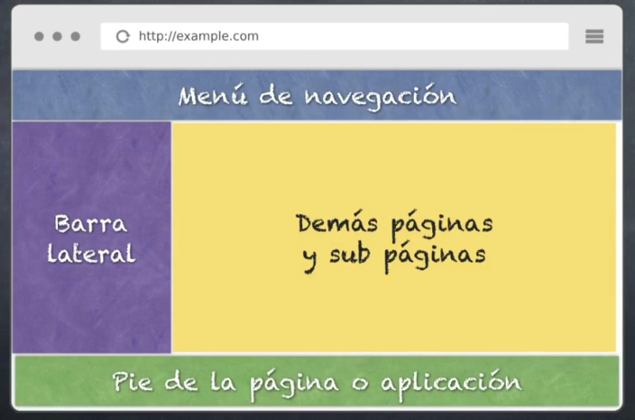
Componentes
Clases que responden por una tarea específica

Slide 3


Slide 4
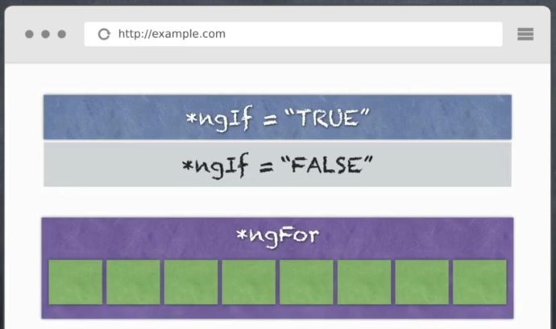
Directivas estructurales

Slide 5
Ejecutar código online
plnkr.co
stackblitz.com

Slide 6
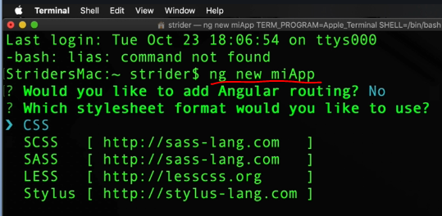
Crear nueva app

Slide 7
Comandos básicos
ng new 01-hola-mundo
cd 01-hola-mundo
ng serve -o

Slide 8
Estructura de directorios
E2e: end to end, para testing
Node_modules: Módulos de node, no copiar con el proyecto, se regenera en base a package.json con: npm install
Angular.json: Cómo es la app y cómo funciona
Package-lock.json: log de packages
Package.json: se crea auto, guarda las dependencia de la app
README.md: explica la app, para github o similar
Tsconfig.json: Config. De TypeScript
Tslint.json: reglas de estilo de TS.

Slide 9
Estructura de directorios
Src: aquí está la app de angular
Index.html: etiqueta app-root
App: app
app.component.css
app.component.html
app.component.spec.ts: pruebas
app.component.ts
app.module.ts
Assets: archivos del proyecto
Environments: variables de ambiente para dev, prod,…
Karma.conf.js: pruebas de Karma
Main.ts: Lo primero que se ejecuta al lanzar la app, configura los ambientes. Puede correr en varios ambientes por defecto aquí estará preparada para ser web.
Polyfills.ts: Ayudan a la compatibilidad con versiones viejas de navegadores web.

Slide 10
Estructura de directorios
Styles.css: global css
Test.ts
Tsconfig.*: configs de TS

Slide 11
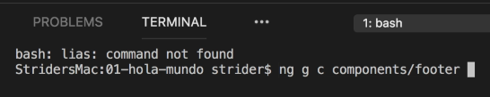
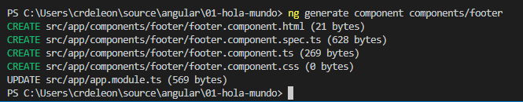
Crear un componente

